Slide 1
מערכת לינארית שני מימדים

Slide 2
אינטראקציות בין משתנים דינמיים
גלוקוז ואינסולין
חולים ובריאים
מתח ממברנה ומצב תעלות יונים
כמות וירוסים ותאים חיסוניים

Slide 3
מתחילים בדוגמא פשוטה
נניח דינמיקה לינארית, ואין כל אינטראקציה:
$$\dot{x_{1}}=5−x_{1} \\ \dot{x_{2}}=2x_{2}−3$$
איך ייראה הפתרון?
אנליטי
גרפי – מה הצירים הרלוונטיים?

Slide 4

אנליטי
$$\dot{x_{1}}=5−x_{1} \\ \dot{x_{2}}=2x_{2}−3$$

Slide 5
גרפי
$$\dot{x_{1}}=5−x_{1} \\ \dot{x_{2}}=2x_{2}−3$$

Slide 6
גרפי

Slide 7

יותר ממימד אחד
אם זה בעצם שתי בעיות מימד אחד, אז יודעים להתמודד:
$$\dot{x_{1}}=5−x_{1} \\ \dot{x_{2}}=2x_{2}−3$$
1
2
3

Slide 8
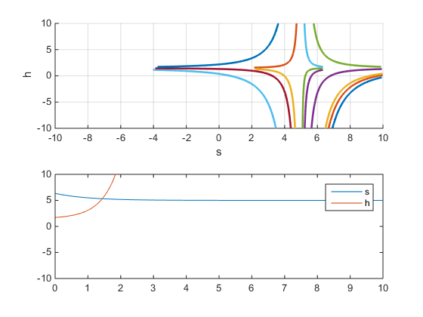
$$x_{2}$$
$$x_{1}$$
$$x_{1} \\ x_{2}$$

Slide 9
מרחב הפאזה
הצירים הפעם הם $x_{1},x_{2}$

Slide 10
מרחב הפאזה
המסלולים לא חותכים אחד את השני

Slide 11
מרחב הפאזה
אי אפשר לצייר בקלות את השינוי כפונקציה של המשתנים.

Slide 12
מרחב הפאזה
אפשר לסמן אזורים עיקריים בפונקציה זו
הראינו שהעקומים שבהם $\dot{x_{1}}=0$ או$\dot{x_{2}}=0$ שימושיים כדי להבין את התנהגות המסלולים במישור כולו.
עקומים אלו (במקרה שלנו, ישרים מקבילים לצירים) נקראים עקומי אפס nullclines

Slide 13
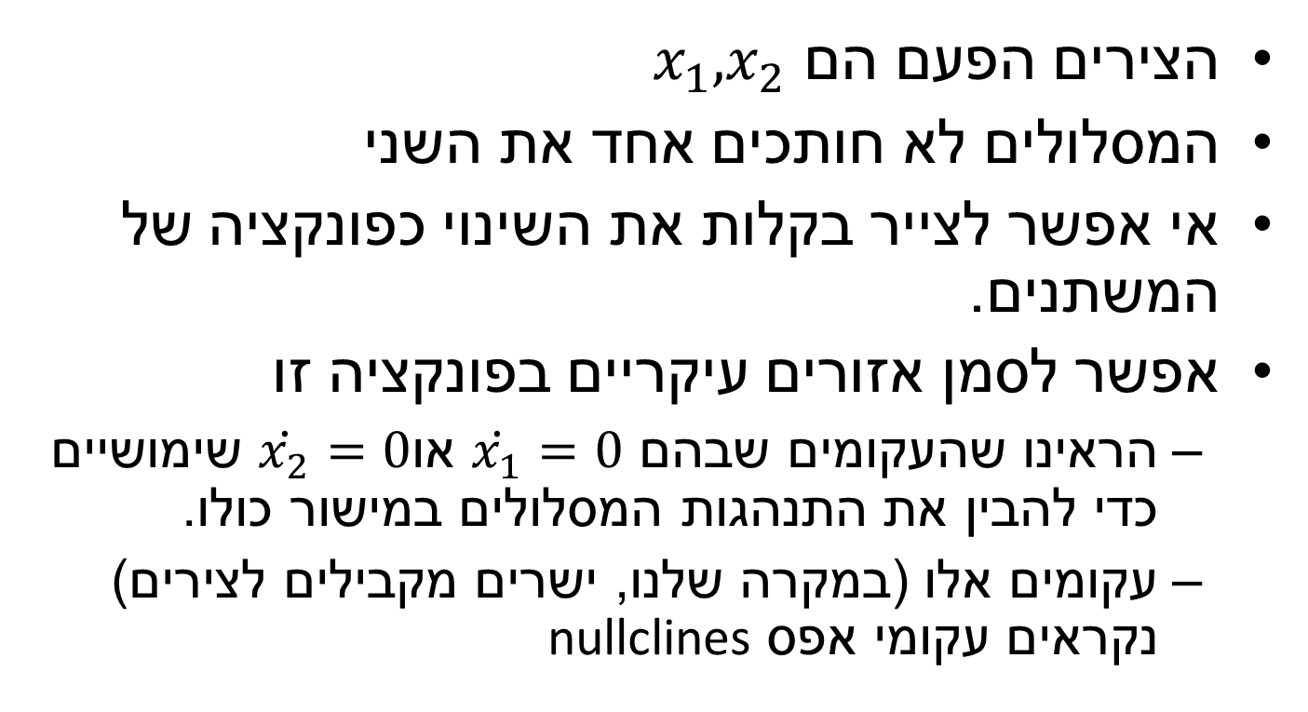
מרחב הפאזה
הצירים הפעם הם $x_{1},x_{2}$
המסלולים לא חותכים אחד את השני
אי אפשר לצייר בקלות את השינוי כפונקציה של המשתנים.
אפשר לסמן אזורים עיקריים בפונקציה זו
הראינו שהעקומים שבהם $\dot{x_{1}}=0$ או$\dot{x_{2}}=0$ שימושיים כדי להבין את התנהגות המסלולים במישור כולו.
עקומים אלו (במקרה שלנו, ישרים מקבילים לצירים) נקראים עקומי אפס nullclines

Slide 14
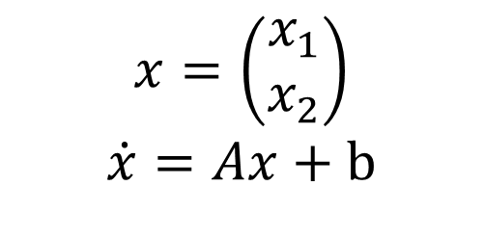
כתיבה במטריצה
$$\dot{x_{1}}=5−x_{1} \\ \dot{x_{2}}=2x_{2}−3$$
$$x=\left(\begin{matrix}x_{1} \\ x_{2}\end{matrix}\right)$$
$$\dot{x}=Ax+b$$
$$A=\left(\begin{matrix}? & ? \\ ? & ?\end{matrix}\right), b=\left(\begin{matrix}? \\ ?\end{matrix}\right)$$

